Slide 1


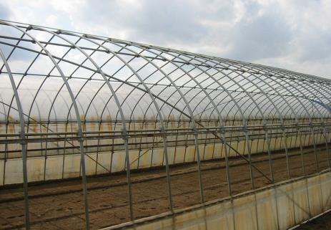
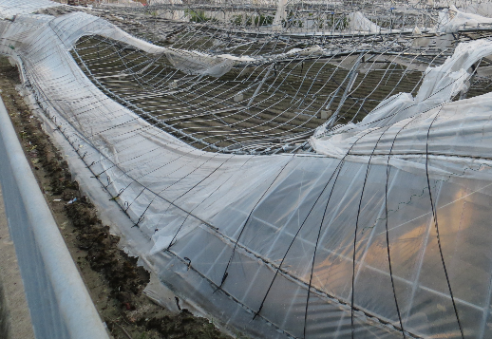


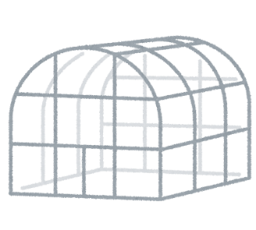
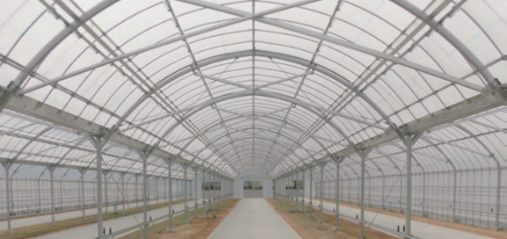
台風に
負けない！
自分でできる
農業用パイプハウス補強対策
補強していない
ハウスの写真
筋交いによる補強
Ｘ型の斜材による補強
今後の台風に備えて、被害を最小限に抑える工夫を。
大阪府環境農林水産部 農政室推進課

Slide 2
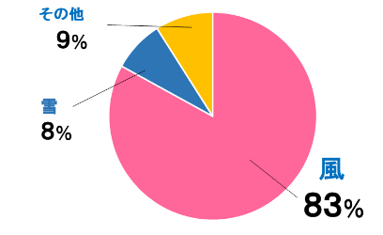
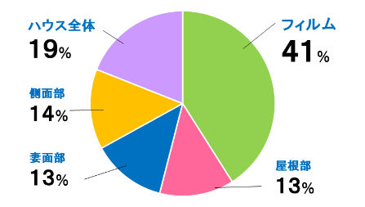
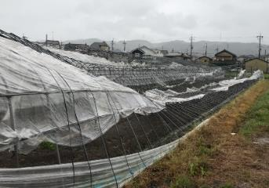
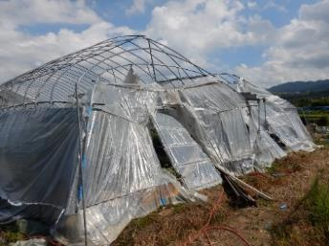

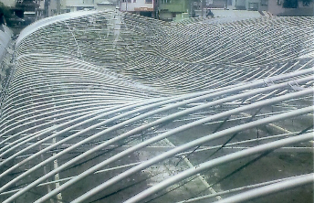
平成30年の台風21号により、府内の全ハウス面積の1/3に及ぶ178haの農業用ハウスが被害を受けました。被害を受けたハウスの多くはパイプハウスでした。
パイプハウスは、鉄骨ハウスに比べ骨材が細く、強風による被害を受けやすい構造です。しかし、補強資材を正しく取り付けることで、強度をアップすることができます。
このリーフレットでは、自分でできるパイプハウスの補強方法をいくつか紹介します。ハウスの立地条件や強風時の風向きを踏まえ、適切なものを導入して強度アップを図りましょう。
統計から学ぶハウスの被害状況
災害別被害状況
（2003年～2018年 渡辺パイプ(株)調べ）
風による被害が約８３％！
風に対する補強が重要なのがわかります。
風による部位別被害状況
（2003年～2018年 渡辺パイプ(株)調べ）
フィルムの被害が最も多く、屋根や側面や妻面などはほぼ同じ割合で被害を受けています。
パイプハウスの被害の特徴は、以下の４つのパターンに分類されます。
①風上側の肩部分から屋根にかけて押しつぶされた状態
②ハウス内に風が吹き込み、下から吹き上がるようにパイプが変形
③妻面が奥行き方向に倒壊
④真上から屋根がつぶされたように陥没
①
③
風 向
風 向
アーチパイプの変形
対策として、タイバーやＸ型の斜材による肩部の補強、浮き上がり防止の外部補強金具の設置等が有効です。
対策として、筋交いの設置等が有効です。
②
④
風 向
基礎部分が
引き抜かれる
上方向から下に変形
対策として、カンヌキやスプリング・パッカー等を用いて風の吹き込みを防ぐことが有効です。
対策として、アーチパイプを太くしたものを何カ所か入れるなど、骨材の強度を強化すること等が有効です。

Slide 3
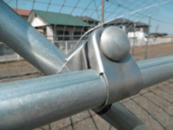
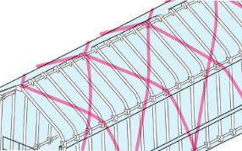
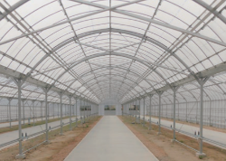
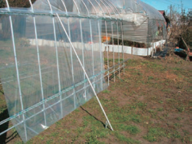
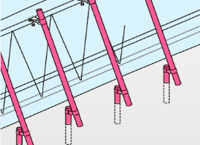
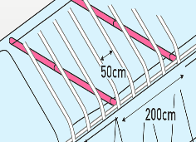
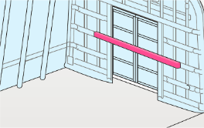
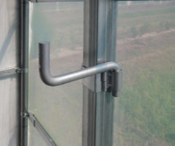


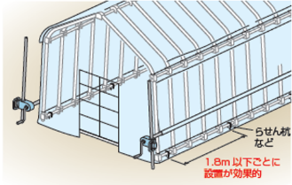
１ Ｘ型の斜材
（Ｘ型タイバー）
２ 筋交い直管
耐風強度
９％
アップ※
耐風強度
２０％
アップ※
ｆ
1/4
斜材で、Ｘ型に補強
(上から1/4の高さの
取り付けが効果高い)
ハウス側面からの被害を防止するための補強部材です。２ｍピッチで設置した場合、取り付けないハウスと比べて約９％耐力がアップします(※)。
妻面が奥行き方向に倒れるのを防ぎます。筋交い直管は各アーチパイプと部品で固定し、直管の端は地面に30cm以上埋め込みます。ハウス全体の耐力が約20％アップします（※）。
参考設置価格 約13万円
参考設置価格 約７万円
３ 外部補強金具
耐風強度
２０％
アップ※
４ タイバー（補助筋）
耐風強度
６％
アップ※
ｆ
1/4
タイバーの取り付け
(1/4の高さが効果高い)
側面の風からハウスを守るためハウス外部に設置する補強部材です。補強ピッチは6ｍが標準です。ハウス全体の耐力が約20％アップします(※)。埋め込みパイプは地中に50㎝打ち込みます。
側面からの被害を防止します。軒から棟の高さをｆとすると、軒からf/4の位置にタイバーを取り付けると効果的です。２mピッチで設置した場合、約６％の耐力がアップします(※）。
参考設置価格 約４万円
参考設置価格 約10万円
５ 妻面の補強
耐風強度
３０％
アップ※
妻面のドアが破られ、風によりハウス全体が上部に浮き上がらないようカンヌキを設置します。
設置すると耐力が約30％アップします(※）。
妻面に近い1スパン分(２～３ｍ)に寒冷紗を張るとビニールが破れにくくなります。パッカーやスプリング等の併用も有効です。また妻面に近い部分にパイプを追加することにより補強する方法もあります。
カンヌキの参考設置価格 約1万円(1か所）
６ 根がらみ等 裾(すそ)部分の補強
参考設置価格は、
･間口6m×奥行50m
･ｱｰﾁﾊﾟｲﾌﾟØ25.4
･ﾋﾟｯﾁ500mm
で試算された材料費です。
工事費は含まれていません。
耐風強度
１０％
アップ※
地盤面下10㎝付近に根がらみ直管と各アーチパイプを部品等で固定します。根がらみを取り付けないハウスと比較して、ハウス全体の耐力が約10％アップします(※)。
ハウス内側の裾部分にらせん杭等で固定した直管パイプを設置し、アーチパイプと固定することも有効です。
参考設置価格 約７万円

Slide 4

台風被害を防止するためのチェックシート
台風が襲来する前に、特に注意しておく項目をまとめました。ぜひ利用ください。
項目 |  | チェック項目（点検のポイント） | チェック 欄 | 備考（想定される被害、留意点等）
台 風 襲 来 前 の 準 備 ・ 点 検 | 1 | ハウス・温室の周辺は、片付いているか？ ●飛ばされる恐れがあるものは、施設の周 辺に置かない。 |  | 小石、木片等が飛来することで、ガラスや 被覆材が破 損する。ハウス周辺のものは、 飛ばされないように、 しっかりと固定したり、 強風が吹く前に片付けておく。
 | 2 | 出入り口の戸締りは行ってあるか？ 出入り口の 戸車、レールのはずれや傷みはないか？ |  | 強風に建具があおられ破損する。 出入り口等が破損すると風が吹き込み、被害が大きく なる｡
 | 3 | 風が吹き込こむことが予想される「隙間」は、全て ふさいであるか？巻き上げ部を固定しているか？ （天窓、サイド部分、出入り口付近） |  | 風の吹き込みにより、被覆材の剥離、飛散や施設の 浮き上がりの原因となる。 天窓が浮き上がらないようにワイヤー等で固定す る方法もある。
 | 4 | 被覆材のたるみや破れはないか？ |  | フィルムがゆるんでいると強風によってあおられて被 害が生じやすくなる。
 | 5 | 被覆材は耐用年数を超えていないか？ 事前に被覆材を除去しておくことで強風時の骨材の被害（倒壊）を免れる場合もある。 |  | 被覆材の破損箇所からの風の吹き込みにより、被覆 材の剥離、飛散したり、施設の浮き上がりによりハウ スが破断・倒壊する場合がある。
 | 6 | ハウスバンドや被覆材の留め金に緩みがないか |  | 強風時に被覆材がばたつくことで破れやすくなる。 緩みがある場合は、しっかりと締め直す。
 | 7 | ハウス周辺の排水対策ができているか？ 施設周辺の排水溝のゴミは片付けておく |  | 施設の基礎部分が浸水すると、基礎が浮き上がり やすくなり、耐風強度が低下する。
 | 8 | 換気部（サイド部分・谷部）から風が吹き込まな いような対策は万全か？ （スプリング、パッカーによる補強対策） |  | ハウスの側面部分は、被覆材がめくれて風が吹き込 まないように、パッカーやスプリング等で固定する。
 | 9 | 谷樋、縦樋が落葉やゴミで詰まっていないか？ |  | 降雨時に樋から排水があふれたり、施設内へ浸水 する恐れがある。
 | 10 | 以前に被災した箇所の修繕は、しっかりと行ってあ るか？ ●破損しやすい部分も事前に補強しておく。 |  | 折れたり、曲がったりしたパイプの再利用は強度 が劣り、ハウスが倒壊する危険が高まるため使用しな い。また、錆びているものも強度が低下する。
問合せ先
大阪府環境農林水産部農政室推進課 地産地消推進グループ
〒559-8555 大阪市住之江区南港北1-14-16 大阪府咲州庁舎22階 TEL 06-6941-0351(代表）
北部農と緑の総合事務所 農の普及課
〒567-0034 茨木市中穂積1-3-43 三島府民センタービル内 TEL 072-627-1121 (代表）
中部農と緑の総合事務所 農の普及課
〒581-0005 八尾市荘内町2-1-36 中河内府民センタービル内 TEL 072-994-1515 (代表）
南河内農と緑の総合事務所 農の普及課
〒584-0031 富田林市寿町2-6-1 南河内府民センタービル内 TEL 0721-25-1131 (代表）
泉州農と緑の総合事務所 農の普及課
〒596-0076 岸和田市野田町3-13-2 泉南府民センタービル内 TEL 072-439-3601 (代表）
大阪府環境農林水産部農政室推進課
〒559-8555 大阪市住之江区南港北1-14-16
TEL (06)6941-0351 FAX(06)6614-0913
URL http://www.pref.osaka.lg.jp/nosei/seisyansyasapo-to/house-hokyou.html
協力：渡辺パイプ株式会社
ＪＡ全農生産資材部
近畿農政局園芸特産課

